Slide 1

Bài tập lớn 1
TRƯỜNG ĐẠI HỌC BÁCH KHOA - ĐHQG TP HỒ CHÍ MINH
NHẬP MÔN TRÍ TUỆ NHÂN TẠO
GVHD: Vương Bá Thịnh
Thành viên
Nguyễn Văn Hoàn - 1711376
Vũ Hoàng Hùng - 1812477
Nguyễn Duy Sơn - 1811197
Phạm Lưu Vỹ Hoàng - 1812287

Slide 2
Nội dung thuyết trình
TRƯỜNG ĐẠI HỌC BÁCH KHOA - ĐHQG TP HỒ CHÍ MINH
1
Bài toán n puzzle - DFS
2
Path finding - A* Algorithm
3
Bài toán Sudoku – Genetic Algorithm
Notes:
Hoàn mở đầu và nói phần này.

Slide 3
PHẦN 1: Bài toán n puzzle - DFS
TRƯỜNG ĐẠI HỌC BÁCH KHOA - ĐHQG TP HỒ CHÍ MINH
1. TRẠNG THÁI BÀI TOÁN
Là một ma trận n*n với các phần tử ngẫu nhiên khác biệt, trong bài toán này quy định là các số nguyên có giá trị từ 0 đến n*n. Với 0 tương ứng cho vị trí ô trống.
Khi thực hiện các hành động, sẽ chuyển thành một cây với node cha và nhiều nhất 4 node con với các hành động (lên, xuống, trái, phải).

Slide 4
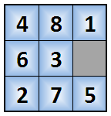
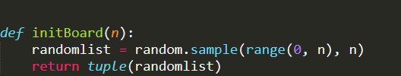
PHẦN 1: Bài toán n puzzle - DFS
TRƯỜNG ĐẠI HỌC BÁCH KHOA - ĐHQG TP HỒ CHÍ MINH
2. TRẠNG THÁI BAN ĐẦU
* Sử dụng tuple vì tuple là immutable nên trạng thái node cha sẽ không bị thay đổi khi thực hiện hành động. (Khi hành động thì chuyển thành list, thực hiện xong lại trả về tuple)

Slide 5
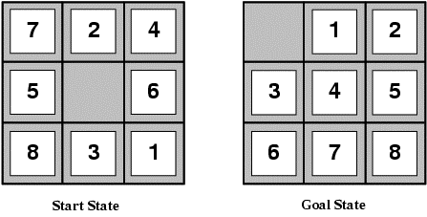
PHẦN 1: Bài toán n puzzle - DFS
TRƯỜNG ĐẠI HỌC BÁCH KHOA - ĐHQG TP HỒ CHÍ MINH
3. TRẠNG THÁI KẾT THÚC
* Trong bài toán này, chúng mình sử dụng trạng thái kết thúc là một list order từ bé đến lớn các phần tử.

Slide 6
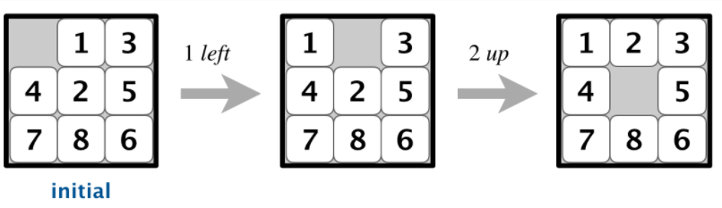
PHẦN 1: Bài toán n puzzle - DFS
TRƯỜNG ĐẠI HỌC BÁCH KHOA - ĐHQG TP HỒ CHÍ MINH
4. LUẬT DI CHUYỂN
Có tối đa 4 hành động di chuyển cho một trạng thái. (up, down,left,right)
Mỗi lần chỉ được chọn 1 hành động di chuyển.
Di chuyển được cho là hợp lí khi trạng thái mới tiến gần hơn với trạng thái goal.
Notes:
Mô hình này được những người làm marketing dùng như một công cụ để thực hiện chiến lược marketing

Slide 7
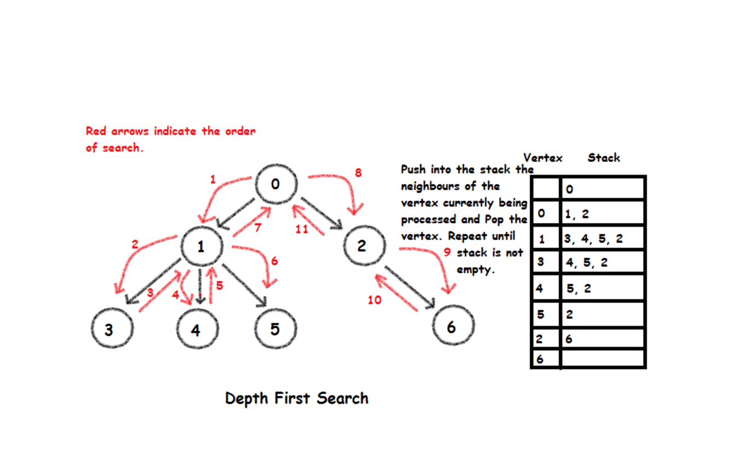
PHẦN 1: Bài toán n puzzle - DFS
TRƯỜNG ĐẠI HỌC BÁCH KHOA - ĐHQG TP HỒ CHÍ MINH
5. GIẢI THUẬT DFS
Notes:
Mô hình này được những người làm marketing dùng như một công cụ để thực hiện chiến lược marketing

Slide 8
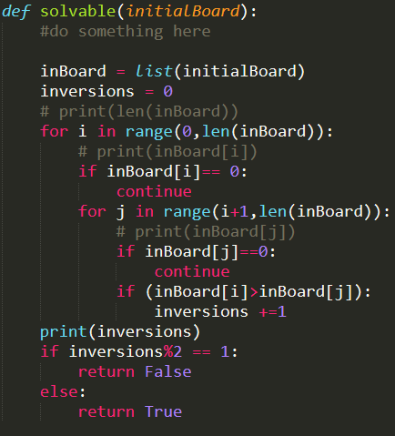
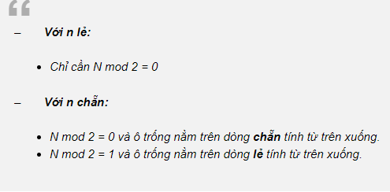
PHẦN 1: Bài toán n puzzle - DFS
TRƯỜNG ĐẠI HỌC BÁCH KHOA - ĐHQG TP HỒ CHÍ MINH
6. HÀM LƯỢNG GIÁ - SOLAVBLE
Notes:
Mô hình này được những người làm marketing dùng như một công cụ để thực hiện chiến lược marketing

Slide 9
PHẦN 1: Bài toán n puzzle - DFS
TRƯỜNG ĐẠI HỌC BÁCH KHOA - ĐHQG TP HỒ CHÍ MINH
7. TÀI LIỆU THAM KHẢO
https://yinyangit.wordpress.com/2010/12/11/algorithm-tim-hi%E1%BB%83u-v%E1%BB%81-bai-toan-n-puzzle-updated/
http://sumitg.com/assets/n-puzzle.pdf
https://github.com/andavies/n-puzzle
Notes:
Mô hình này được những người làm marketing dùng như một công cụ để thực hiện chiến lược marketing

Slide 10
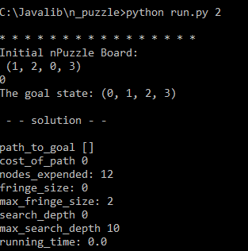
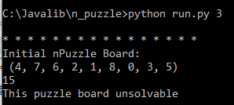
PHẦN 1: Bài toán n puzzle - DFS
TRƯỜNG ĐẠI HỌC BÁCH KHOA - ĐHQG TP HỒ CHÍ MINH
8. HÌNH ẢNH DEMO
Notes:
Mô hình này được những người làm marketing dùng như một công cụ để thực hiện chiến lược marketing

Slide 11
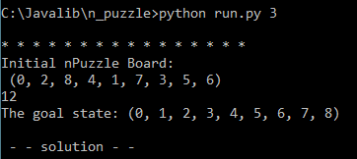
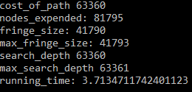
PHẦN 1: Bài toán n puzzle - DFS
TRƯỜNG ĐẠI HỌC BÁCH KHOA - ĐHQG TP HỒ CHÍ MINH
8. HÌNH ẢNH DEMO
Notes:
Mô hình này được những người làm marketing dùng như một công cụ để thực hiện chiến lược marketing

Slide 12
PHẦN 2: Bài toán Path Finding – A*
TRƯỜNG ĐẠI HỌC BÁCH KHOA - ĐHQG TP HỒ CHÍ MINH
1. TRẠNG THÁI BÀI TOÁN
Là một ma trận nxm tùy ý, mỗi 1 phần tử của ma trận tương đương 1 node của giải thuật. 1 node start và 1 node goal và các node được duyệt
Khi thực hiện các hành động, sẽ lần lượt duyệt và đi tới các node xung quanh.

Slide 13
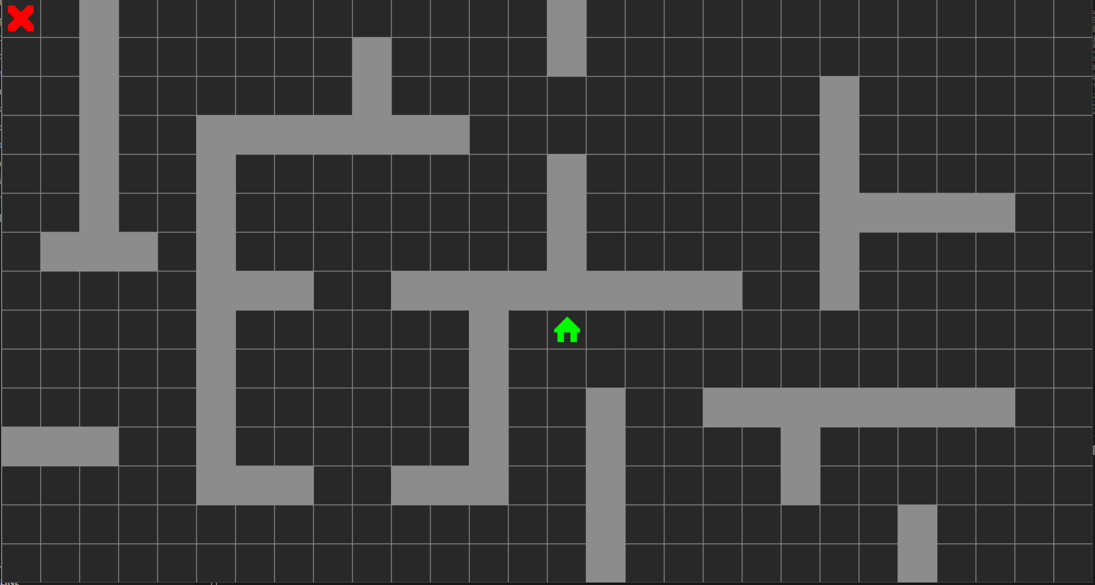
PHẦN 2: Bài toán Path Finding – A*
TRƯỜNG ĐẠI HỌC BÁCH KHOA - ĐHQG TP HỒ CHÍ MINH
2. Trạng thái ban đầu

Slide 14
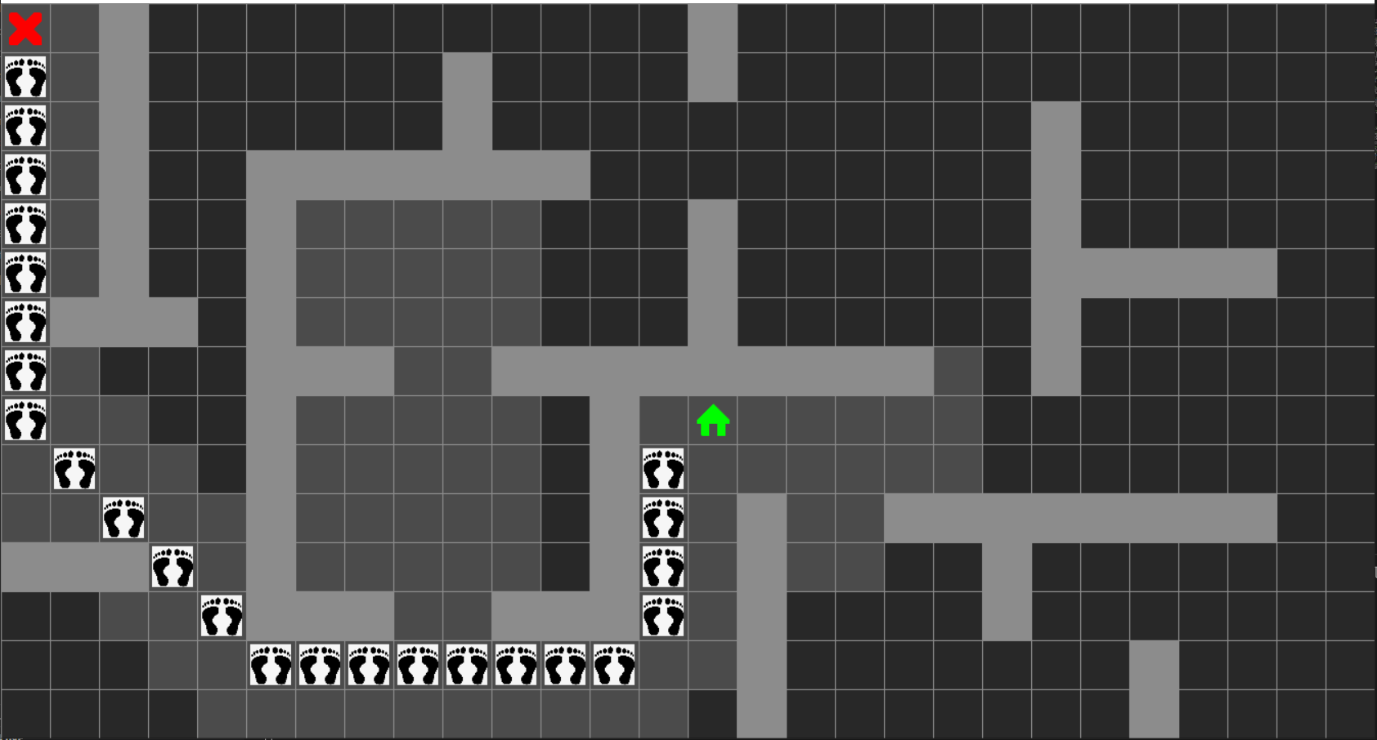
PHẦN 2: Bài toán Path Finding – A*
TRƯỜNG ĐẠI HỌC BÁCH KHOA - ĐHQG TP HỒ CHÍ MINH
3. Trạng thái kết thúc

Slide 15
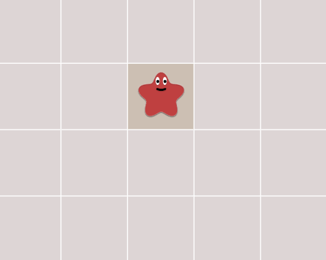
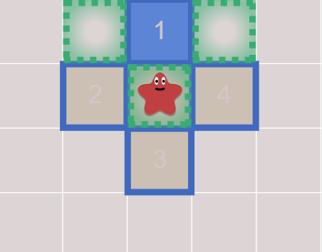
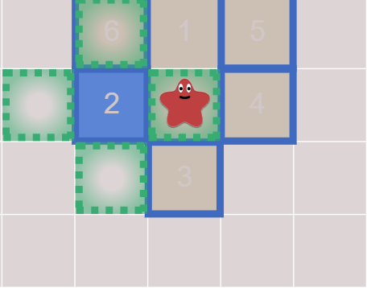
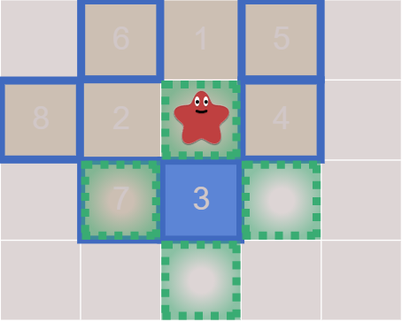
PHẦN 2: Bài toán Path Finding – A*
TRƯỜNG ĐẠI HỌC BÁCH KHOA - ĐHQG TP HỒ CHÍ MINH
4. Luật di chuyển
Mỗi lân di chuyển sẽ duyệt và đi tới các node hàng xóm.
Chỉ đi tới các node hàng xóm chưa từng đi tới
Các node đc tới sẽ tuận theo giải thuật A*, là các node có cost[ (start, node) + (node,goal) ] thấp nhất
Dừng khi node tới = goal.

Slide 16
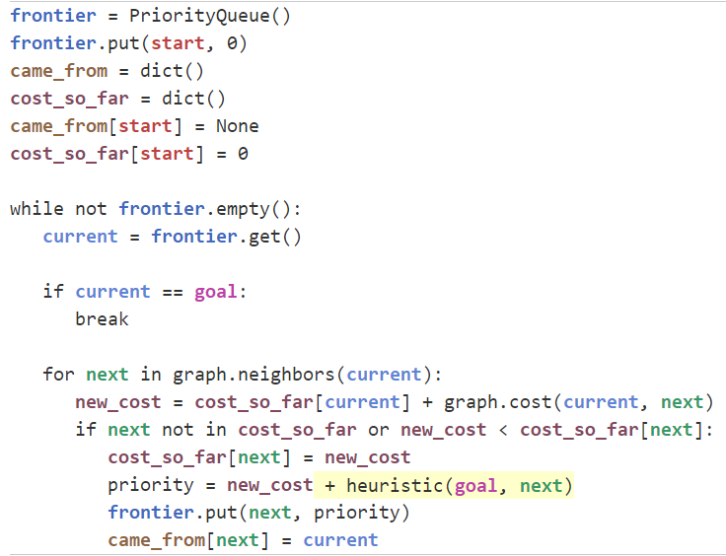

TRƯỜNG ĐẠI HỌC BÁCH KHOA - ĐHQG TP HỒ CHÍ MINH
5. Giải thuật A*

Slide 17


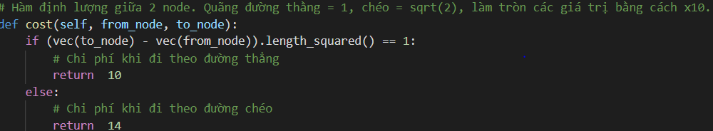

TRƯỜNG ĐẠI HỌC BÁCH KHOA - ĐHQG TP HỒ CHÍ MINH
6. HÀM LƯỢNG GIÁ
Notes:
Mô hình này được những người làm marketing dùng như một công cụ để thực hiện chiến lược marketing

Slide 18
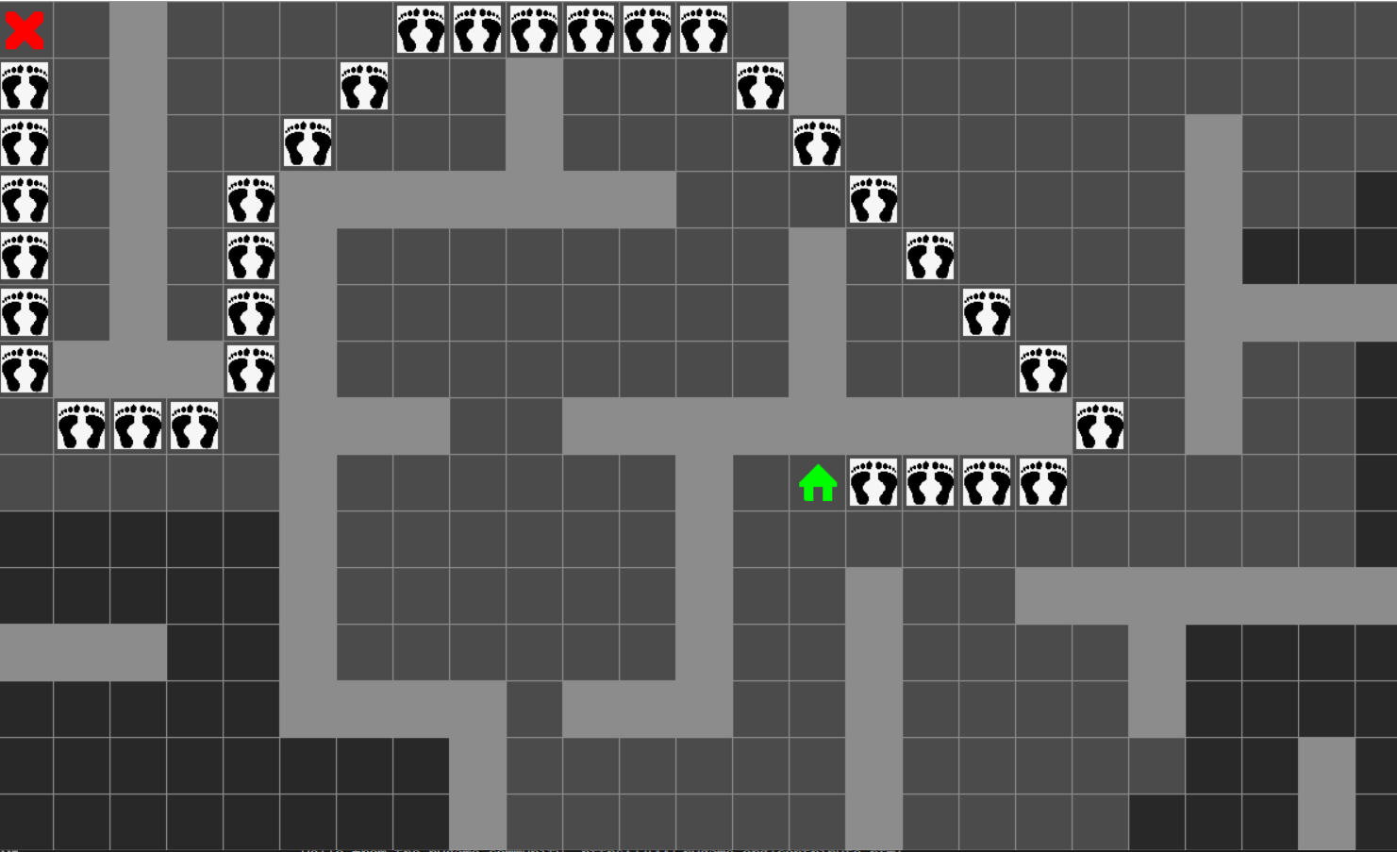
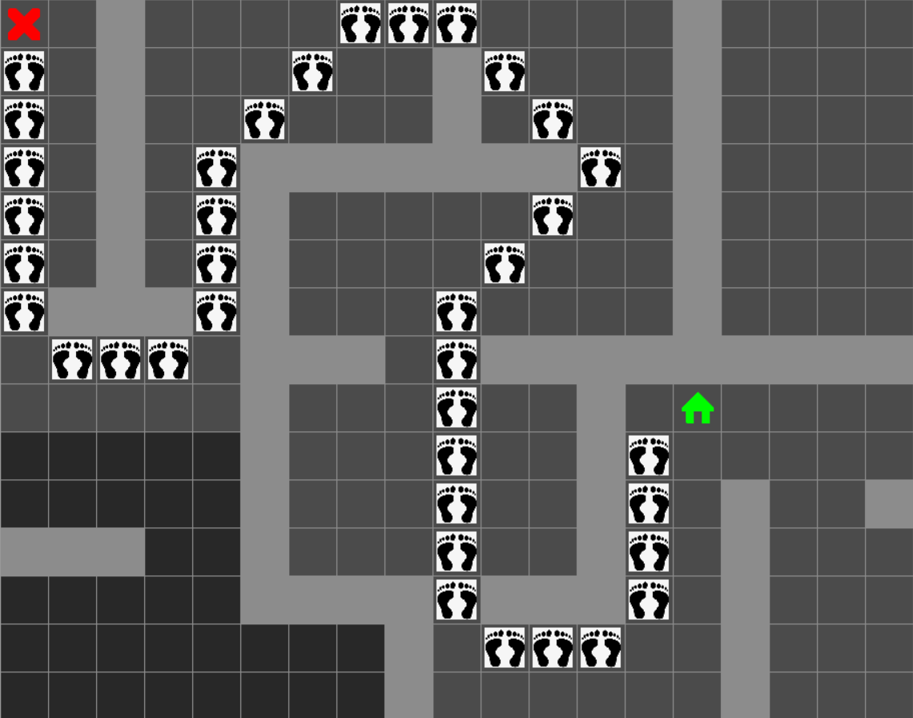
TRƯỜNG ĐẠI HỌC BÁCH KHOA - ĐHQG TP HỒ CHÍ MINH
7. Hình ảnh Demo
Notes:
Mô hình này được những người làm marketing dùng như một công cụ để thực hiện chiến lược marketing

Slide 19
TRƯỜNG ĐẠI HỌC BÁCH KHOA - ĐHQG TP HỒ CHÍ MINH
8. Tham khảo
https://www.redblobgames.com/pathfinding/a-star/introduction.html
(31) Gamedev In-depth: Pathfinding Part 1 - YouTube
Notes:
Mô hình này được những người làm marketing dùng như một công cụ để thực hiện chiến lược marketing

Slide 20
PHẦN 3: Bài toán Sudoku- Genetic Algorithm
TRƯỜNG ĐẠI HỌC BÁCH KHOA - ĐHQG TP HỒ CHÍ MINH
1. TRẠNG THÁI BÀI TOÁN
Trò chơi có nhiều biến thể 9x9, 4x4, 5x5, 6x, …Nhưng chúng ta sẽ lấy bài toán Sudoku 9x9 để làm ví dụ
Mục tiêu của trò chơi là điền các chữ số vào một lưới 9×9 sao cho mỗi cột, mỗi hàng, và mỗi phần trong số chín lưới con 3×3 cấu tạo nên lưới chính (cũng gọi là "hộp", "khối", hoặc "vùng") đều chứa tất cả các chữ số từ 1 tới 9. Nhiệm vụ của bài toán là điền vào các ô còn thiếu phù hợp với luật của trò chơi bằng giải thuật Genetic Algorithm.

Slide 21
PHẦN 3: Bài toán Sudoku- Genetic Algorithm
TRƯỜNG ĐẠI HỌC BÁCH KHOA - ĐHQG TP HỒ CHÍ MINH
2. TRẠNG THÁI BAN ĐẦU
 | 3 |  |  | 6 | 8 | 1 | 7
 |  |  | 1 |  |  |  |  | 3
 | 1 |  | 7 | 3 | 2 | 9
 | 8 |  |  | 1 | 4 |  | 5
6 | 4 |  |  |  |  |  | 9 | 1
 | 5 |  | 9 | 8 |  |  | 2
 |  | 2 | 3 | 9 | 7 |  | 1
4 |  |  |  |  | 6
 | 7 | 8 | 4 | 5 |  |  | 6

Slide 22
PHẦN 3: Bài toán Sudoku- Genetic Algorithm
TRƯỜNG ĐẠI HỌC BÁCH KHOA - ĐHQG TP HỒ CHÍ MINH
3. TRẠNG THÁI KẾT THÚC
9 | 3 | 4 | 5 | 6 | 8 | 1 | 7 | 2
7 | 2 | 6 | 1 | 4 | 9 | 5 | 8 | 3
8 | 1 | 5 | 7 | 3 | 2 | 9 | 4 | 6
2 | 8 | 9 | 6 | 1 | 4 | 3 | 5 | 7
6 | 4 | 3 | 2 | 7 | 5 | 8 | 9 | 1
1 | 5 | 7 | 9 | 8 | 3 | 6 | 2 | 4
5 | 6 | 2 | 3 | 9 | 7 | 4 | 1 | 8
4 | 9 | 1 | 8 | 2 | 6 | 7 | 3 | 5
3 | 7 | 8 | 4 | 5 | 1 | 2 | 6 | 9

Slide 23
PHẦN 3: Bài toán Sudoku- Genetic Algorithm
TRƯỜNG ĐẠI HỌC BÁCH KHOA - ĐHQG TP HỒ CHÍ MINH
4. LUẬT DI CHUYỂN
Mỗi ô còn trống được điền vào các số sao cho trong cùng 1 hàng, 1 cột, và lưới con mà ô đó nằm trong chưa tồn tại.
Mỗi hàng, mỗi cột và mỗi lưới con đủ các số từ 1 đến 9 và không trùng lặp nhau.
Notes:
Mô hình này được những người làm marketing dùng như một công cụ để thực hiện chiến lược marketing

Slide 24
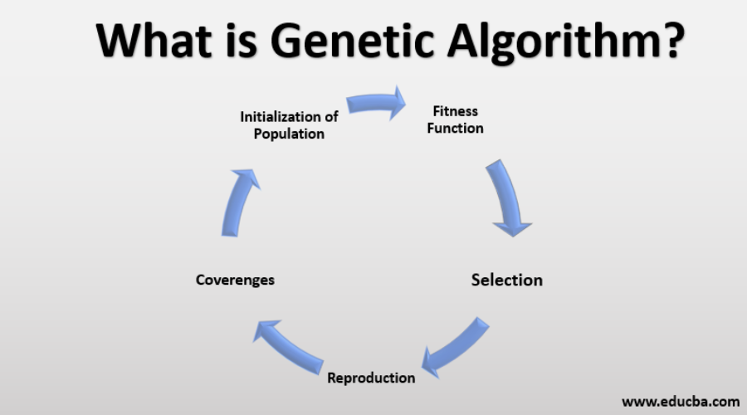
PHẦN 3: Bài toán Sudoku- Genetic Algorithm
TRƯỜNG ĐẠI HỌC BÁCH KHOA - ĐHQG TP HỒ CHÍ MINH
5. GIẢI THUẬT GENETIC ALGORITHM
Notes:
Mô hình này được những người làm marketing dùng như một công cụ để thực hiện chiến lược marketing

Slide 25
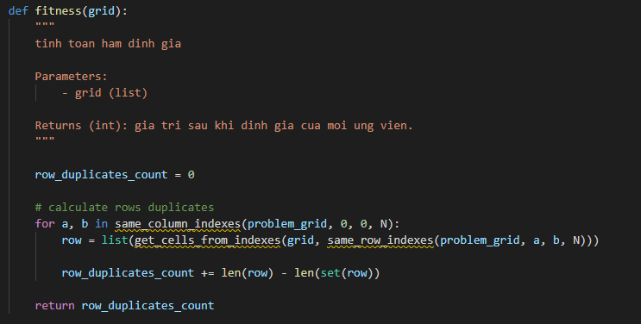
PHẦN 3: Bài toán Sudoku- Genetic Algorithm
TRƯỜNG ĐẠI HỌC BÁCH KHOA - ĐHQG TP HỒ CHÍ MINH
6. HÀM LƯỢNG GIÁ - SOLAVBLE
Hàm lượng giá: Tổng số phần từ bị trùng trong cùng 1 hàng.
Notes:
Mô hình này được những người làm marketing dùng như một công cụ để thực hiện chiến lược marketing

Slide 26
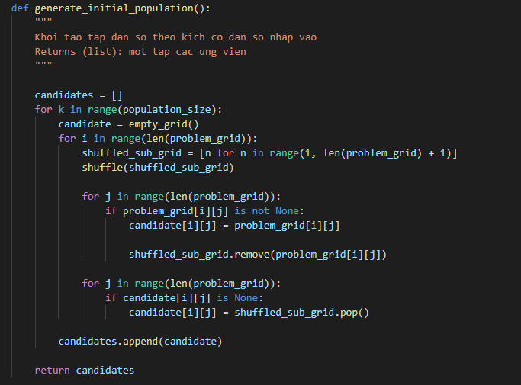
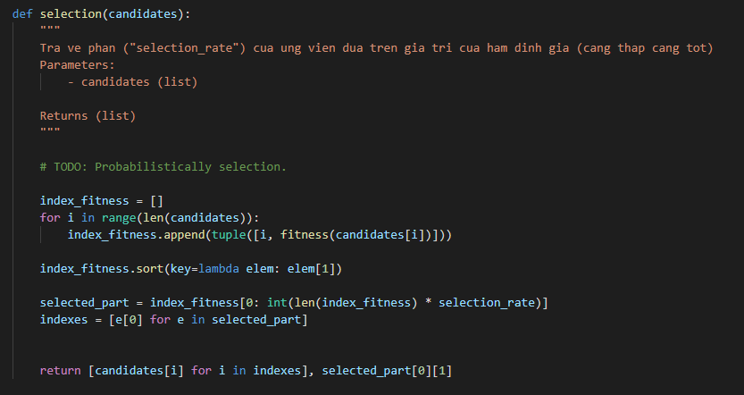
PHẦN 3: Bài toán Sudoku- Genetic Algorithm
TRƯỜNG ĐẠI HỌC BÁCH KHOA - ĐHQG TP HỒ CHÍ MINH
7. HÀM KHỞI TẠO QUẦN THỂ VÀ CHỌN LỌC QUẦN THỂ
Hàm khởi tạo quần thể ban đầu
Hàm chọn lọc quần thể
Notes:
Mô hình này được những người làm marketing dùng như một công cụ để thực hiện chiến lược marketing

Slide 27
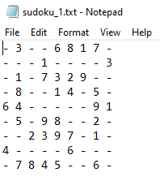
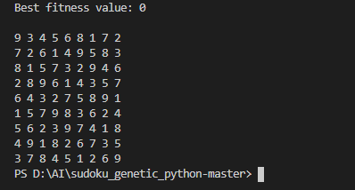
PHẦN 3: Bài toán Sudoku- Genetic Algorithm
TRƯỜNG ĐẠI HỌC BÁCH KHOA - ĐHQG TP HỒ CHÍ MINH
8. HÌNH ẢNH DEMO
Input:
Output:
Notes:
Mô hình này được những người làm marketing dùng như một công cụ để thực hiện chiến lược marketing

Slide 28
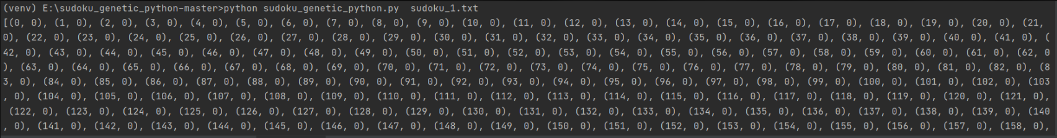
PHẦN 3: Bài toán Sudoku- Genetic Algorithm
TRƯỜNG ĐẠI HỌC BÁCH KHOA - ĐHQG TP HỒ CHÍ MINH
8. HÌNH ẢNH DEMO
List chứa các candidate được sắp xếp theo hàm lượng giá
Notes:
Mô hình này được những người làm marketing dùng như một công cụ để thực hiện chiến lược marketing

